Slide 1
Изучаем кабардинский язык
Занятие № 42

Slide 2
Вспомним спряжение знакомых глаголов
I тип
II тип
хуэлэжьэн
щыпсэун
дэтын
щ1эсын
лэжьэн
псэун
жьыщ1эн
лъэн

Slide 3

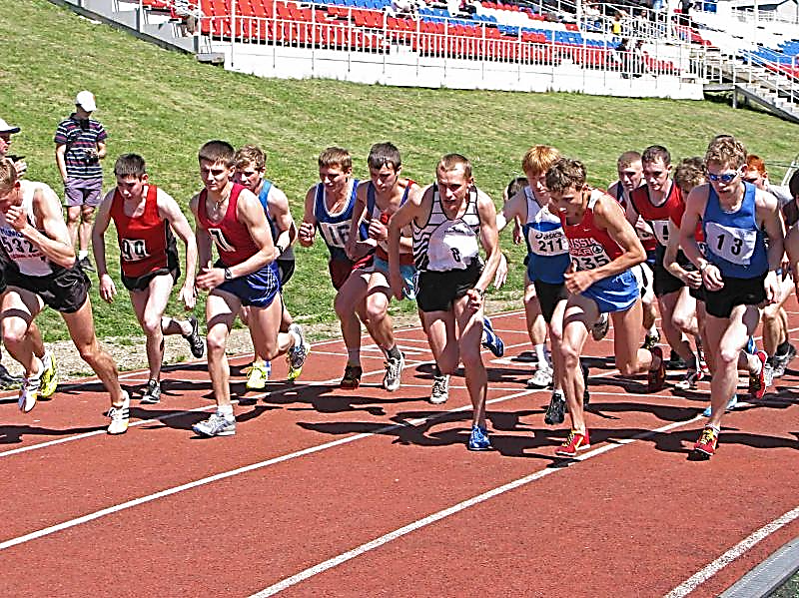
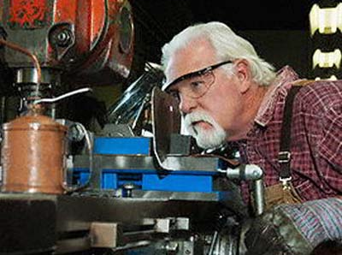
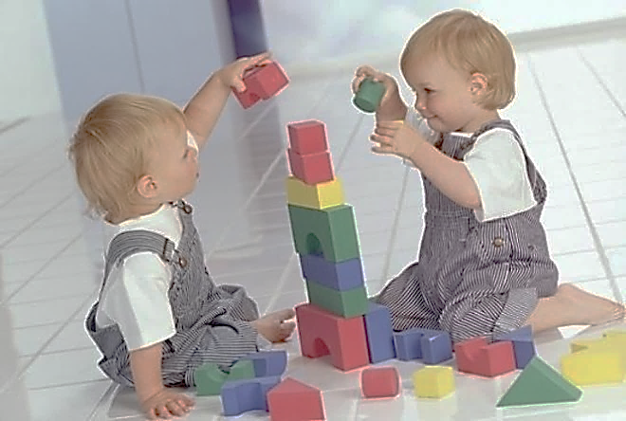
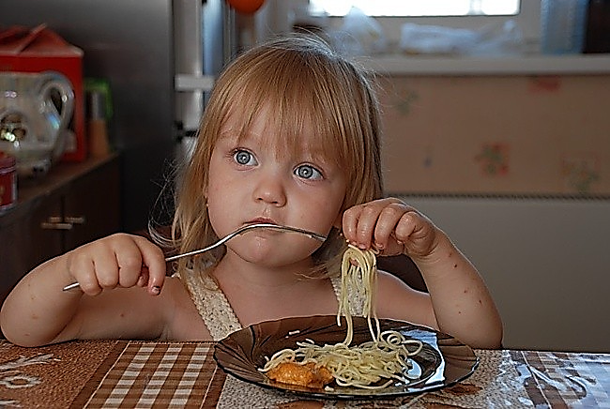
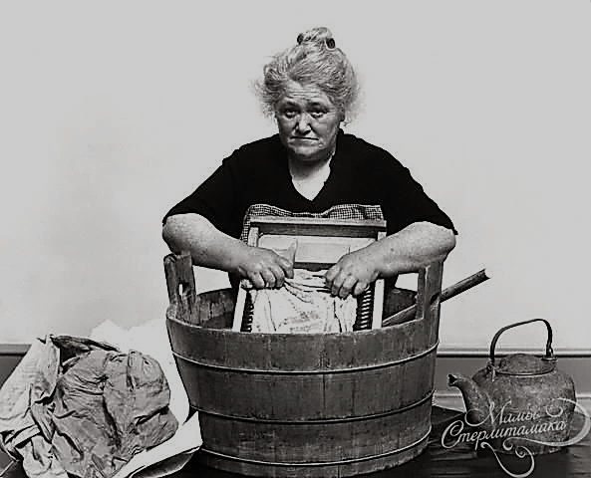
Хэт мыр? (Хэт мыхэр?) Сыт ищ1эр? (Сыт ящ1эр?)

Slide 4
Знакомимся с новыми словами
ф1ыц1э – уф1ыц1ын
щхъуант1э – ущхъуэнт1ын
к1ыф1 – унк1ыф1ын
чернеть, почернеть, стать чёрным
синеть, посинеть
гаснуть, погаснуть, тухнуть, потухнуть
Сэ соущхъуэнт1, уэ уоущхъуэнт1, ар мэущхъуэнт1, дэ …

Slide 5
Тхьэмахуэ махуэр ди унагъуэм.
Сэ си ц1эр Динэщ. Дэ къуажэм дыщопсэу. Ди унагъуэр ц1ыхуих мэхъу: си анэшхуэр, си адэшхуэр, си адэр, си анэр, си дэлъхур, сэ. Си дэлъхур студентщ, сэ сыеджак1уэщ. Тхьэмахуэ махуэм дэ псори унэм, пщ1ант1эм, хадэм дыщолажьэ. Дунейр хуабэмэ, си адэр унэм дэскъым. Ар губгъуэм итщ. Си адэр агрономщ.
Тхьэмахуэ махуэхэм си анэшхуэр мэпщаф1э. Нанэ 1эф1у мэпщаф1э. Дэ псоми ф1ыуэ долъагъу нанэ и тхьэмщ1ыгъуныбэр, жэрумэр, дэлэныр. Си анэри 1эф1у мэпщаф1э, ауэ ар тхьэмахуэм махуихк1э мэлажьэ. Ар егъэджак1уэщ. Си анэр школым щолажьэ илъэс т1ощ1 хъуауэ. Абы химиемк1э ирегъаджэ. Тхьэмахуэ махуэхэм мамэ мэжьыщ1э, мэтхьэщ1э, мэлъасэ. Сэ си анэм е си анэшхуэм сыдо1эпыкъу, си унэ лэжьыгъэхэр сощ1.
Си адэшхуэмрэ си дэлъхумрэ пщ1ант1эм, хадэм щолажьэ.

Slide 6
Текстым хэта псалъэщ1эхэр
ауэ – союз но
е – союз или
ирегъаджэ (от глагола егъэджэн) – перех. преподает, обучает
мэлъасэ (от глагола лъэсэн) - неперех. заниматься мытьём (пола), полосканием.

Slide 7
Псалъэухахэр нэвгъэсыж.
Пщыхьэщхьэк1э сэ соджэ е …
Студентхэр тхьэмахуэм Псыхуабэ е …
Мэремыр лэжьэгъуэ махуэт, ауэ дэ …
Налшык къалэ инкъым, ауэ …
Си анэ шыпхъу Асият адыгэбзэмк1э …
Си курсэгъу Эльзэ Алиевнэ нэмыцэбзэмк1э …

Slide 8
Фыпсэу!
Узыншэу фыщыт!

